Slide 1
Svenska röda korset
Verksamhetsplan och budget 2018

Slide 2






Innehållsförteckning
Från den strategiska inriktningen
till verksamhetsplan 2018
2. Sammanfattning omvärldsanalys
3. Sammanfattning förflyttningar
verksamhetsplan 2018
3.1 Mål 1. Nå fler i akut kris
3.2 Mål 2. Stärkt resiliens
3.3 Mål 3. Ökad påverkan
3.4 Mål 4. Stärkt rörelse och ökad effektivitet
3.5 Mål 5. Ökad finansiering
4. Risker
5. Budget
5.1 Ekonomiska förutsättningar
5.2 Budget 2018 och flerårsprognos
5.3 Intäktsanalys
5.4 Kostnadsanalys
5.5 Utveckling eget kapital
5.7 Balansräkning

Slide 3
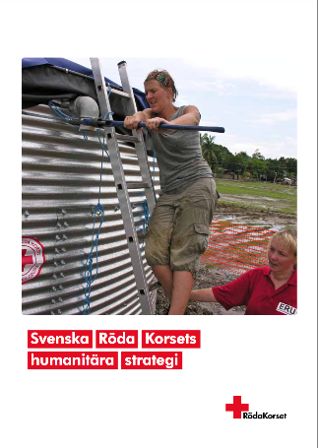



Från den strategiska inriktningen till verksamhetsplan 2018
Den strategiska inriktningen lägger fast att vi under innevarande verksamhetsperiod behöver samla organisationen för att kunna nå fler människor i stor utsatthet i världen och i Sverige. Vi behöver också stärka Svenska Röda Korsets handlingsförmåga för att kunna agera vid kriser i lokalsamhället. All vår verksamhet behöver vila på rörelsens sju grundprinciper som är fundamentet för vårt sätt att arbeta. De är förutsättningen för att vi ska kunna finnas på plats i konfliktområden och vår utgångspunkt när vi engagerar frivilliga och möter människor i kris och katastrof.
Den strategiska inriktningen för åren 2016-2019 är styrande för samtliga delar av Svenska Röda Korset. Utifrån den strategiska inriktningen har Svenska Röda Korsets tjänsteorganisation tagit fram ett antal delstrategier:
Humanitära strategin syftar till att operationellt förtydliga vägval och prioriteringar inom den verksamhet som vi bedriver.
Finansiella strategin förtydligar hur målet att öka våra samlade intäkter med 50 procent till 2019 ska åstadkommas.
Frivilligstrategin syftar till att skapa ramverk för hur vi ska arbeta och utveckla frivilligverksamheten.
Påverkansstrategin ska hjälpa oss att nå större effekt i vårt påverkansarbete genom att skapa tydlighet och ge vägledning
Parallellt med verksamhetsplanen för år 2018 har arbetet med den strategiska inriktningen för åren 2020-2023 inletts. De resultat som vi vill uppnå under 2018 är en del av större förflyttningar som identifierades i nuvarande strategi och som behöver fortgå även under nästa verksamhetsperiod.

Slide 4
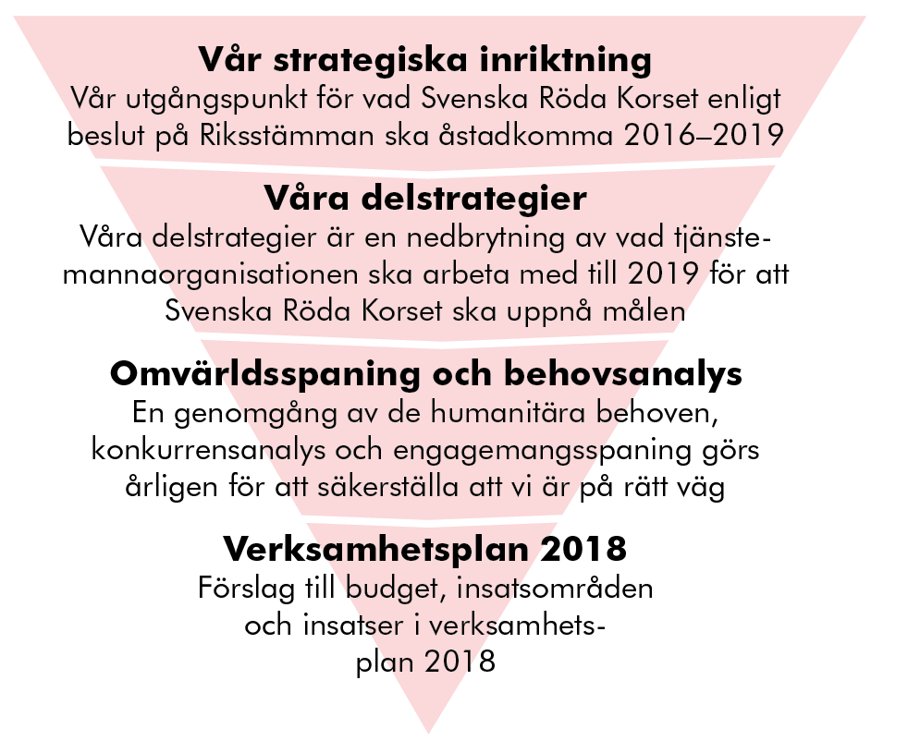
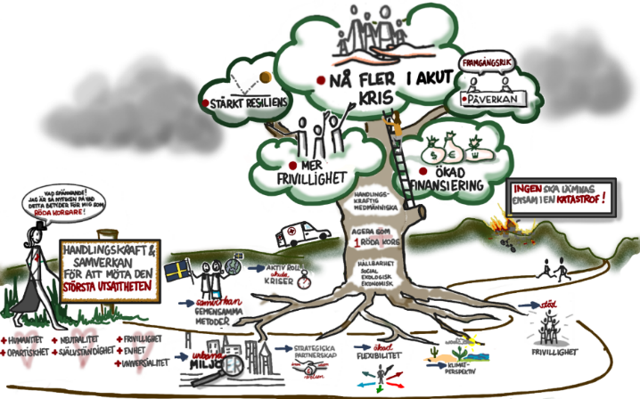
Från den strategiska inriktningen till verksamhetsplan 2018

Slide 5
Sammanfattning omvärldsanalys
Detta behöver vi rusta oss för:
För oss betyder det:
Fler och äldre: Befolkningsökningen sker i världens fattigaste länder. År 2050 kommer en fjärdedel av Sveriges befolkning vara 65 år eller äldre.
Fler till städer: År 2050 bor över 70 procent av världens befolkning i städer. Glesbygdskommunerna i Sverige får en högre andel äldre.
Klyftorna ökar: Extrem fattigdom har halverats men klyftorna fortsätter att öka. Speciellt utsatta är människor på flykt och de som är marginaliserade i sina egna länder. I Sverige riskerar fler att bli fattiga eller socialt utestängda.
Mer instabilt: Allt fler auktoritära ledare och sköra stater. Hårdnande attityder, fler falska nyheter. I Sverige ökar beredskapen och totalförsvaret återuppbyggs.
Mer komplexa konflikter: Konflikter sprids över gränser, involverar fler icke statliga aktörer. Tillträdet försvåras för humanitära aktörer.
Fler på flykt: Mer än 65 miljoner människor är på flykt. Stora humanitära behov. Ökad psykisk ohälsa till följd av inskränkningar i migrationslagstiftning och långa väntetider i Sverige. Många traumatiserade, fler nyanlända i etablering och fler papperslösa.
Mer extrema väderhändelser: Risken ökar för att fler drabbas av naturkatastrofer. Vattenbristen ökar. Ökad nederbörd över Norrland och Västsverige och färskvattenbrist i sydöstra Sverige.
Fler aktörer: Nya organisationer bildas och enskilda initiativ ökar inom det område vi verkar, samtidigt som befintliga organisationer växer. Nya aktörer agerar i andra former och genom andra kanaler. Allt bidrar till ett rörligare engagemang och minskad organisatorisk lojalitet.
Ökad digitalisering: Människor är mer och mer digitaliserade, utvecklingen innebär mer automatisering, lägre trösklar för interaktion, och en allt snabbare innovationstakt.
Att risken för kris ökar
  Vi behöver stärka och återta rollen som etablerad och relevant krisorganisation.
  Vi behöver ha ökat fokus i våra verksamheter på att bygga motståndskraft kopplat till kris.
  Det vi gör i vardagen behöver kunna ställas om till verksamhet i kris
  Vi behöver öka närvaro och utveckla verksamhet i många socioekonomiskt utsatta
  områden för att motverka social oro.
Att det är en hög efterfrågan på stöd till människor i akut nöd
  Vi behöver stärka rörelsens och nationella föreningars förmåga, men parallellt även ha
  fler och flexiblare samarbeten för att kunna nå fler.
  Vi behöver prioritera verksamhet för och tillsammans med de mest nödställda.
  Vi behöver förbättra det psykosociala stödet till frivilliga i organisationen.
Att offentliga aktörer ställs inför ökande behov inom områden där Svenska Röda Korset har en roll och ett uppdrag.
  Vi behöver tydliggöra vårt erbjudande/roll inom områden där Svenska Röda Korset har
  ett mervärde.
  Vi behöver öka vår samverkan med offentliga aktörer och myndigheter i Sverige och
  världen men också med andra frivilligorganisationer och privata initiativ.
Att våra förutsättningar förändras, speciellt ökad konkurrens om frivilliga och pengar
  Vi behöver digitalisera och rusta oss för att snabbt och effektivt kunna agera och
  kommunicera både lokalt och globalt.
  Vi behöver bli bättre på att synliggöra resultat och effekter av vårt arbete.

Slide 6
Sammanfattning förflyttningar verksamhetsplan 2018
Ökad kris och beredskapsförmåga i Sverige
Ökat internationellt verksamhetsstöd till akuta och utdragna kriser
Ökad innovation och digitalisering, för att visa effekterna av vårt arbete och stötta ökad insamling och engagemang
Den stora förflyttning mot kris som vi vill göra kommande år i enlighet med den målbild som styrelsen godkände på styrelsemötet i maj 2017, kräver en grundläggande kapacitetsförmåga. Hit hör stödet till frivilliga och samverkan med relevanta organisationer i samhället. Satsning 2018 görs därför på rekrytering och utbildning av frivilliga samt ökad samverkan med myndigheter för att kunna nå ut till fler i kris och säkerställa framtida finansiering av verksamhet.
Internationellt är målet 2018 att öka de medel som går till krisinsatser samtidigt som vi behåller balansen mellan resurser vi lägger på insatser i kris och långsiktiga insatser som bygger resiliens. Detta möjliggöras genom styrning av medel i verksamhetsplaneringen men förutsätter också utökade externa bidrag. Under 2018 förväntas Svenska Röda Korset säkra ett bidrag från Sidas regionala strategi för att täcka den föreslagna satsningen med stöd till Syrienkrisens olika appeller. Vi satsar även på att förstärka vår kapacitet att skicka internationella delegater till krisinsatser.
För att vara konkurrenskraftiga i framtiden behöver vi öka digitaliseringsgraden i organisationen , både insamlingskanalerna och våra framtida frivilliga blir alltmer digitala. Fokus 2018 blir att öka transparensen och att synliggöra resultat och effekter av vårt arbete. Detta sker både genom förbättrad datakvalitet och genom att vidareutveckla vår web rodakorset.se men också genom att säkerställa att Svenska Röda Korset uppfyller säkerhetsstandarden GDPR. Dessa initiativ lägger också grunden till att stötta kretsarna att enklare och effektivare kunna planera, genomföra och följa upp verksamheten.

Slide 7

Verksamhetsplan 2018. Mål 1: Nå fler i akut kris
Den strategiska inriktningen pekar mot en tydlig förflyttning inom både den nationella och den internationella verksamheten avseende vår förmåga att agera i kris. I princip alla satsningar och utökningar som genomförs avser att öka kapaciteten att agera i kris.
NATIONELLT är målet att återetablera oss som en katastroforganisation genom stärkt beredskapsförmåga enligt den fleråriga handlingsplan som togs fram 2017. Fokus är att säkerställa beredskapsförmågan i Stockholm, Göteborg och Malmö. I övrigt ligger tonvikten på rekrytering och utbildning av frivilliga samt etablera samverkan med myndigheter för att kunna nå ut till fler i kris och säkerställa framtida finansiering av verksamhet. De nationella beredskapsmålen kräver väsentligt mer resurser än vad som avsatts de senaste åren.
INTERNATIONELLT är målet att öka de medel som går till krisinsatser samtidigt som vi behåller balansen mellan resurser vi lägger på insatser i kris och långsiktiga insatser som bygger resiliens. Vi satsar på att förstärka vår kapacitet att skicka internationella delegater till krisinsatser. Prioriterade områden och verksamheter för det planerade krisstödet är fortsatt stöd till Syrienkrisens olika appeller, stöd till utsatta befolkningsgrupper i Bangladesh, flyktingar i Libyen, internflyktingar i Yemen och Ukraina, samt fortsatt stöd till torkappellen avseende Etiopien och Sydsudan.
Delmål /Förväntade resultat | Indikator | Baseline | Indikatormål 2018
Ökad beredskapsförmåga i Sveriges kommuner. | Antal stadsdelar/kommuner med minst en krets med beredskapsindex nivå 3 eller mer.. | Definieras Q4 2017 | Nivå 3 i minst en krets per stadsdel/kommun i Stockholm, Göteborg, Malmö
 | Antal frivilliga som har utbildning och beredskap att agera i kris. | Definieras Q4 2017 | 1 500 frivilliga
Ökad förmåga till krisrespons i Sverige. | Andel tillfällen Svenska Röda Korset har agerat på kris nationellt inom 24 timmar efter förfrågan från myndighet inom Svenska Röda Korsets uppdrag. | Definieras Q4 2017 | 100% av förfrågningar
Vi uppfattas som en krisorganisation i Sverige. | Andel av allmänheten som svarar ja på: Är Svenska Röda Korset en viktig aktör vid kriser i Sverige? (Top 2.) | Definieras Q4 2017 | Definieras Q4 2017
Ökat internationellt verksamhetsstöd till insatser i kris (med bibehållen andel 50% av det totala internationella verksamhetsstödet). | Internationellt verksamhetsstöd till insatser i kris i MSEK. | 166 MSEK (prognos Q2 2017) | 194 MSEK 2018

Slide 8

Verksamhetsplan 2018. Mål 2: Stärkt resiliens
Det resiliensstärkande arbetet fokuserar i linje med den strategiska inriktningen på verksamheter som stärker motståndskraft hos människor och samhällen i utsatta situationer kopplat till kris.
NATIONELLT stärker vi kapaciteten i mandatbaserade uppdrag som efterforskning, familjeåterförening och humanitär rätt, ökar stödet till frihetsberövade samt arbetar för att minska psykisk ohälsa och social oro genom vård- och hälsofrämjande insatser. Stödet till frihetsberövade ökas genom utbildning av frivilliga i enlighet med högre kompetenskrav, stärkt närvaro och samverkan med berörda myndigheter för skyddsdialog och ökad finansiering. Utökning av resurser och effektivisering av handläggningsprocesser för efterforskning ger kortare handläggningstider. Stora behov av behandling för krigsskadade och torterade möts genom utökning av verksamheter med stöd av extern finansiering. I socioekonomiskt utsatta områden ligger fokus på stärkt närvaro i befintliga områden och fördjupad kapacitet i Tynnered, Lindängen, Norra Biskopsgården, Angered och Skärholmen.
INTERNATIONELLT fortsätter arbetet med resiliensbyggande verksamheter förankrade i lokalsamhället samt stärkande av de Nationella Föreningarnas kapacitet att agera. Verksamheter planeras bland annat i Bangladesh, Elfenbenskusten, Demokratiska Republiken Kongo, Demokratiska Folkrepubliken Korea, Libanon, Myanmar, Palestina, Somalia, Sydsudan och Sudan. Som en konsekvens av att Sida Hum inte längre stödjer vissa av dessa verksamheter kommer programmen i dessa länder att prioriteras genom en tillfällig investering med egna medel under 2018. Insatserna ses som långsiktiga investeringar i föreningarnas kapacitet att leverera humanitärt stöd och det är därför viktigt att under ett övergångsår bibehålla kontinuiteten i verksamheten. Svenska Röda Korset kommer under 2018 att verka för att etablera ett samarbete med Sida CivSam för att därmed kunna lämna in en ansökan för finansiering 2019.
Delmål /Förväntade resultat | Indikator | Baseline | Indikatormål 2018
Stärkt arbete i Sveriges socioekonomiskt utsatta områden. | Antal områden med närvaro (min kapacitetsindexnivå x) och genomsnittligt kapacitetsindex för samtliga områden med närvaro. | 16 områden, genomsnittligt index definieras Q4 2017 | Bibehålla antal områden (16 st), utöka kapacitet i fem utvalda områden.
Familjer som splittrats får snabbare service genom att efterforskningsärenden handläggs mer effektivt. | Handläggningstiden (genomsnittstiden från träff med klient/ifyllt formulär till ivägskickat ärende) inom efterforskningen. | +200 dagar (Definieras Q4 2017) | 100 dagar
Ökat stöd till frihetsberövade med ökad kompetens hos frivilliga, stärkt närvaro och långsiktigt ökad täckning. | Antal häkten, anstalter och förvar med Svenska Röda Korsets närvaro. | Närvaro 2017: 3/6 förvar, 8/55 anstalter, 17/30 häkten | Bibehållen närvaro på anstalter, utökad närvaro på häkten (+2 grupper), utökad täckning av förvar till 100%
Ökad behandling av traumatiserade på behandlingscenter för krigsskadade och torterade. | Antal behandlingstimmar/år | 17 000 (2016) timmar/år | 20 750 timmar/år
Ökat internationellt verksamhetsstöd till resiliensstärkande insatser (med bibehållen andel 35% av det totala internationella verksamhetsstödet). | Internationellt verksamhetsstöd till insatser i kris i MSEK | 107 MSEK (prognos Q2 2017) | 135 MSEK 2018

Slide 9

Verksamhetsplan 2018. Mål 3: Ökad påverkan
Implementera den strategi för påverkansarbete som fastslagits under 2017 kommer vara fokus under året. Vi kommer att etablera effektiva arbetssätt för att driva påverkansarbetet framåt samt utveckla metoder och resultatmätning för att systematiskt dokumentera och utvärdera effekterna av arbetet. Syftet är att skapa bättre överblick och större genomslag i våra fem prioriterade påverkansfrågor så att Svenska Röda Korset blir en tydligare aktör i dialog med beslutsfattare och en starkare röst i samhällsdebatten.
De fem prioriterade områdena för Svenska Röda Korsets påverkansområde 2017–2019 är:
1) Respekten för den internationella humanitära rätten och de humanitära principerna stärks.
2) Förutsättningarna för ett effektivt humanitärt arbete i väpnade konflikter, katastrofer och andra kriser stärks
och Svenska Röda Korsets nationella och lokala humanitära arbete tydliggörs.
3) Psykisk ohälsa och negativa psykosociala effekter till följd av väpnade konflikter, katastrofer eller andra
kriser minskar.
4) Personer som riskerar att utsättas för urskillningslöst våld i väpnade konflikter, tortyr eller förföljelse,
garanteras rätten att söka och få skydd.
5) Familjer som splittras till följd av väpnade konflikter, flykt eller katastrofer får möjlighet att återförenas snabbt.
Vi kommer även att arbeta med speciellt fokus för att utveckla och stärka lokalt påverkansarbete genom
pilotprojekt olika. Deltagare i pilotprojektet ska ges praktiska förutsättningar att bedriva opinionsbildning och
påverkan för organisationen i våra prioriterade frågor.
Delmål /Förväntade resultat | Indikator | Baseline | Indikatormål 2018
Vi stärker vår förmåga att påverka lokalt. | Antal genomslag i lokalmedia med avsändare från krets i valda prioriterade frågor. | Definieras Q4 2017 | Definieras Q4 2017
Vi stärker vår röst inom de prioriterade påverkansfrågorna. | Andel av allmänheten som anser att Svenska Röda Korset är den starkaste rösten inom våra 5 prioriterade områden. | Definieras Q4 2017 | Definieras Q4 2017
Vi stärker dialogen med beslutfattare. | Antal genomförda möten med beslutsfattare inom våra prioriterade områden | Definieras Q4 2017 | Definieras Q4 2017

Slide 10

Verksamhetsplan 2018. Mål 4: Stärkt rörelse och ökad effektivitet
Fokus är att säkerställa resurseffektiva processer med tydliga riktlinjer och verktyg, som stöttar verksamheten i vardag och kris. Det innebär att vi lägger grunden för att de kommande åren kunna utvecklas hållbart (ekonomiskt, socialt och ekologiskt). Vi utvecklar metoder och systemstöd för att få en bättre överblick över hela Svenska Röda Korsets ekonomi och verksamhetsresultat (tjänstemannaledd såväl som frivilligledd) så att vi kan bli bättre på att berätta om våra resultat för frivilliga, givare och allmänheten.
NATIONELLT
För att lyckas nationellt behöver vi engagera fler i våra verksamheter. Vi behöver aktivt rekrytera på flera sätt och på nya platser för att få in fler yngre och för att Röda Korset ska spegla Sveriges befolkning. I linje med frivilligstrategin fortsätter arbetet med att göra det lätt att vara frivillig vad gäller såväl rekrytering och att bli samt att vara frivillig, t.ex. genom bred implementering av verktyget Frivillig. Vi satsar också på att stötta våra ledare i deras ledarutveckling genom utbildning, stöd och nätverk på alla områden. Genomgående gäller att ett starkare Svenskt Röda Kors bygger på våra kretsar varför effektivisering, prioritering och förstärkning av stödet till kretsar i kommunerna ligger som en bas i det som planeras.
INTERNATIONELLT
Ett strategiskt mål är att vara mer närvarande i rörelsens arbete internationellt t.ex. genom att sända ut fler delegater, finnas med egen personal i fält och engagera oss i rekryteringen till ledande poster inom rörelsen. Planen är att utöka antalet uppdrag och delegatmånader genom en ökning av ICRC delegater, ökning av Hälsa och WASH-delegater till katastrofinsatser och ökning av Svenska Röda Korset personal på strategiska positioner i rörelsen.
Delmål /Förväntade resultat | Indikator | Baseline | Indikatormål 2018
Ökat antal frivilliga. | Antal frivilliga. | 32 000 (2015) | +5%
Ökad ledarskapskompetens hos frivilliga och anställda. | Antal personer i kretsar som genomgått ledarskapsutbildning under året. | 300 (2017) | 600
Ökat förtroende från allmänheten. | Andel av allmänheten som svarar på fråga: Hur skulle du bedöma organisationens övergripande rykte/anseende? | 35% (aug 2017) | 37%
Ökad innovation och digitalisering. | Andel av allmänhet som uppfattar Svenska Röda Korset som modern organisation. | 12% (aug 2017) | 15%
Visa resultat/synlighet/transparens. | Andel av allmänhet som anser att vi är tydliga med vart medlen går. | 18% (aug 2017) | 21%
Öka delegatförsörjningen till rörelsen. | Antalet uppdrag och delegatmånader. | 42 uppdrag/181månader (2016) | 70 uppdrag/280 månader

Slide 11
Verksamhetsplan 2018. Mål 5: Ökad finansiering
Vi ökar våra intäkter från både insamlingsintäkter och externa bidrag och ökar förutsägbarhet och flexibilitet i enlighet med finansieringsstrategin. Ambitionen är att de externa bidragen för internationell verksamhet ska ha ökat med 50% från 2015 till 2019. Under 2018 utgörs ökningarna framförallt på ett antagande om tillgång till finansiering på 30 MSEK från Sidas landramar för katastrofarbete i Syrien och att vi under året även säkrar Sida CivSam finansiering för 2019.
Nationellt ser vi en fortsatt positiv utveckling av externa bidrag som är i enlighet med de långsiktiga finansieringsmålen. Samtidigt som vi 2018 tappar bidrag från regeringen kompenseras detta genom utökade riktade bidrag från andra civila myndigheter.
Vi fortsätter satsning på månadsgivande för fria och förutsägbara intäkter, där den enskilt största ökningen fortsatt är genom Direktdialog. Ett stort fokus för året är att utveckla och sjösätta nya metoder och kanaler för att säkra metoder för framtiden. Nya lokala insamlingsmetoder ska utvecklas, och vi säkrar utrullning av Second Hand Konceptet, samt utvärderar butiker i egen regi. Vi kommer investera i marknadsföring för givande i digitala kanaler och påbörjar utveckling av en riktig engagemangswebb - ETT gemensamt Röda Korset på nätet. Vårt företagserbjudande ska paketeras och säljas in proaktivt, och vi ökar marknadsföring på arv för långsiktiga resultat. Viljan att bidra till Röda Korset behöver öka, det gör vi framför allt genom att stärka vår förmåga att visa upp vilka resultat vi når och vad vi gör för pengarna. Därför är det också viktigt att SIK-talet inte stiger över prognostiserad nivå 2017.
Delmål /Förväntade resultat | Indikator | Baseline | Indikatormål 2018
Stabil intäktstillväxt | Insamlade medel i MSEK | 319 MSEK (2016) | 444 MSEK
 | Externa bidrag (INT) i MSEK | 215 MSEK (2015) | 244 MSEK
 | Externa bidrag (NAT) i MSEK | 50 MSEK (2015) | 77 MSEK
Ökad finansiell flexibilitet | Andel fria eller fördelningsbara intäkter relativt ändamålsbundna | 36 % (prognos Q2 2017) | 38 %
Ökad preferens för Röda Korset | Andel av allmänheteten som i första hand väljer Svenska Röda Korset när de ska ge en gåva.(Top 2) | 32 % (aug 2017) | 34 %
SIK-tal stabiliserat på en konkurrensmässig nivå | Andel av intäkter som går till insamling och administrationskostnader. | 17 % (utfall 2016), 20% (prognos Q2 2017) | 19 %

Slide 12

Risker. De största riskerna kopplade till att nå målen 2018.
RISK
ÅTGÄRD
Personal- och
säkerhetsrisker
Säkerhetsincidenter för personal och frivilliga.
Rekrytering av nya frivilliga – vi ökar inte
beredskapsförmåga som utlovat till myndigheter.
Beredskapsförmågan möter inte tillräckligt väl de
humanitära behoven om vi får stor nationell kris.
Flera stora IT-projekt parallellt, vilket ger komplex styrning, förseningar och lägre förmåga att leverera på humanitära behov samt att få intäkter från privata givare.
Omfattningen av åtgärderna som krävs för att leva upp till GDPR/EUs dataskyddsförordning är större än planerat.
Brist på sökande och kompetens för att fylla delegatpool
och målet för antal utsändningar. Matchning svår på
grund av timing och tillgänglighet.
Förankra riktlinjer och rutiner, genomföra säkerhetsutbildningar samt kontroll över resandet
Stöd till kretsar för att rekrytera frivilliga
Problemen är identifierade i handlingsplan för beredskap och arbetas på kontinuerligt
Resurser och kompetens till IT-projekt personal, projekt/styrgrupps kompetens säkras.
Aktiv projektledning och tät uppföljning av projektets framdrift.
Kontinuerlig konstruktiv dialog och samarbete mellan internationella och HR.
Verksamhets-
risker
Förtroende-
risker &
intäktsrisker

Slide 13
Risker. De största riskerna kopplade till att nå målen 2018.
RISK
ÅTGÄRD
Förtroende-
risker & intäktsrisker
Uppfattningen sargas av incidenter inom SRK och mediala ”drev”. Svårt att försvara sig mot angrepp i nytt medielandskap.
Fler aktörer och substitut gör det allt svårare att nå tillväxt.
Minskad vilja att bidra till Svenska Röda Korset hos allmänheten.
Nya dataskyddsförordningen (GDPR) försvårar kraftigt konvertering av nya givare och kan om det blir försenat
riskera vite.
Rekrytering – att vi inte hittar medarbetare inom Direktdialog.
Svenska Röda Korset får inte tillgång till landramar,
Sida CivSam, Echo.
Proaktivt kommunikativt arbete för att bemöta dessa.
Synliggöra relevant verksamhet, vara innovativa och kommunicera
Öka transparens och visa effekter av vårt arbete.
Långsiktigt arbeta på metoder och strategier för att minska påverkan.
Investera pengar och tid, vara proaktiva. Arbeta med vårt medarbetsgivarvarumärke.
Arbeta med bilaterala strukturer som fungerar, koordinera oss med andra samarbetsföreningar, lobbyverksamhet samt förbättrad internkontroll.

Slide 14
Budget. 5.1 Ekonomiska förutsättningar
Ökade intäkter i linje med finansieringsstrategin
Grundförutsättningen för Svenska Röda Korset är att verksamheten ska finansieras med intäkter från insamling, försäljning, externa bidrag samt avkastning på kapital. För att nå ambitionen i den humanitära strategin och göra mer måste intäkterna öka. Finansierings-strategin visar hur intäkterna kan öka med 50 % under perioden 2016–2019. En förutsättning är att satsningarna inom insamling fortsätter och att ambitionsnivån kring externa offentliga bidrag ökar både nationellt och internationellt. De ökade intäkterna är en grundförutsättning för planeringen och tillväxten i verksamheten under kommande period och det är även en kostnadsdrivande faktor eftersom en fortsatt stark utveckling också kräver nya investeringar och satsningar.
Ökade verksamhetskostnader för stärkt krisfråga
Verksamhetskostnaderna ökar betydligt som en följd av den humanitära strategin. Internationellt ökar vårt engagemang i Syrien men vi fortsätter också att arbeta med våra program i Bangladesh fastän dessa inte finansieras av Sida under 2018. Nationellt investerar vi att utveckla beredskaps-förmågan. Till grund för de satsningar som föreslås ligger den målbild som styrelsen godkände på styrelsemötet i maj 2017 och en handlingsplan som identifierar de steg vi behöver ta kommande år.

Slide 15

Budget. 5.1 Ekonomiska förutsättningar
Effektiv insamling och administration
En effektiv insamling och administration är en grundförutsättning för Svenska Röda Korset, både utifrån kostnadseffektivitet och förtroende. De senaste årens framgångsrika satsning på ökad insamling har medfört ökade
insamlingskostnader och fått som konsekvens att SIK-talet legat
på en förhöjd nivå. SIK-talet är insamlingsbranschens jämförelsetal
och ett mått på hur stor del av organisationens intäkter som inte används
för att täcka ändamålskostnader. Målbilden är att SIK-talet ska minska över åren. En viktig ekonomisk förutsättning de kommande åren är därför att vi lyckas nå ambitionen om ökade intäkter samtidigt som vi håller en rimlig nivå avseende den andel intäkter som används för investeringar i resurs-mobilisering. En annan viktig förutsättning är att effektivisera verksamheter och processer så att stödfunktioners andel av kostnadsmassan kan minska. För detta krävs både en kostnads-medvetenhet från stödfunktionerna, men också en anpassning av verksamheterna så att processerna blir mer effektiva och harmoniserade och därmed mindre administrativt krävande. Effektiviseringen av stödfunktionerna är extra viktig under kommande år då vi ser att kretsarna har behov av stöd i vissa driftsfrågor för att de i sin tur ska kunna bidra till den förflyttning som den humanitära strategin anger
Digitalisering
Digitalisering är en förutsättning för att bedriva en effektiv verksamhet, resursmobilisering och administration. All verksamhetsutveckling idag har IT-komponenter. Att lyckas med planerade digitaliseringssatsningar de kommande åren är således en förutsättning för flerårsplanen 2018-2020. Det påverkar även de finansiella förutsättningar på kort sikt då det krävs fortsatta investeringar i IT-utveckling. Ett viktigt mål för 2018 är att se till att Svenska Röda Korset uppfyller GDPR inom de system och processer som tillhandahålls av tjänstemanna-organisationen.

Slide 16
Budget. 5.2 Budget 2018 och flerårsprognos
Flerårsestimatet visar på en ökad verksamhetsvolym de närmsta åren och en tilltagande expansionstakt. En förutsättning för denna expansion är en fortsatt positiv intäktsutveckling. Under den senaste fyra års perioden är det främst ökad insamling som har skapat möjlighet för utökningen av verksamheten. Det budgeterade resultatet visar på -19 MSEK som en effekt av att Högskolans verksamhetsbidrag (-5 MSEK), en höjning av federationsavgiften (-1 MSEK) och en fortsatt satsning i Bangladesh (-15 MSEK) inte finansierats fullt ut 2018. Vi bedömer dock att detta kommer att kunna hanteras under kommande budgetar där intäktsestimat gjorts för 2018-2020 och resultatnivån för 2019 och 2020 beräknas balansera detta.
Totala intäkter - Intäkterna ökar med 78 MSEK (11%) jämfört med 2017 års prognos. Ökningen är främst relaterad till månadsgivare, företagsgivare, privata givare och externa bidrag.
Totala kostnader - Kostnaderna ökar med 87 MSEK (12%) jämfört med i 2017 års prognos. Ökningen är främst relaterad till beredskapssatsning nationellt, utökad verksamhet internationellt, IT-utveckling samt viss ökning av kostnader för insamling.

Slide 17
Budget. 5.3 Intäktsanalys
Intäkterna ökar med 11 % jämfört med 2017 års prognos. Ökningen sker främst inom bidrag (+12 %) som legat stilla under ett flertal år. Andelen fördelningsbra intäkter ökar från 36% till 38 % viket ger ökad flexibilitet i finansieringen. Månadsgivarintäkten ökar 15 % vilket ger ökad förutsägbarhet och minskad risk i insamlingsbudgeten. Direktfinansieringen (täckningsgraden) genom direkta bidrag är bibehållen inom Internationell verksamhet men minskar inom Nationell verksamhet vilket ger ökat behov av insamlingsintäkter. Bidraget av insamlade medel till Internationell verksamhet minskar därför något (-4%) och ökar för Nationell verksamhet i motsvarande grad. Vid bedömningen av intäkterna så bör följande tas i beaktande:
  Intäkter från Privatgivare o filantroper påverkas starkt av mediala händelser och inställningen till Röda Korset och om dessa går i fel riktning kan det påverka tillväxten negativt. Vi ser även en viss trötthet hos allmänheten kring givande vilket kan utmana tillväxten inom dessa segment.
  Insamling från Arv är svår att bedöma och nivån på förväntad intäkt har därför sänkts relativt tidigare år för att minska eventuell finansiell påverkan.
  Osäkerhet finns alltid kopplat till akuta katastrofer d.v.s. akutinsamling och extra medel från Sida och Radiohjälpen för katastrofarbete. Detta påverkar totala intäkter men slår ej mot verksamhetsfinansiering då dessa insatser endast genomförs om finansiering finns.
  Förväntad intäkt från Sidas landsramar är osäkra men påverkar inte resultatet då kostnaden inte heller faller ut vid utebliven intäkt. Undantaget är den fortsatta verksamheten i Bangladesh som kommer att genomföras trots att finansiering förväntas först 2019.
Totala intäkter | Utfall | Prognos 2 | Budget | Förändring | Förändring
(exklusiva finansiella intäkter) | 2016 | 2017 | 2018 | mkr | %
Insamling | 319 | 381 | 423 | 42 | 11%
Månadsgivare | 103 | 125 | 144 | 19 | 15%
Företag o Stora givare | 63 | 70 | 80 | 10 | 14%
Privata givare | 63 | 69 | 82 | 13 | 19%
Kretsinamling | 59 | 60 | 58 | -2 | -3%
Övrig insamling | 32 | 57 | 59 | 2 | 4%
Externa bidrag | 296 | 290 | 325 | 35 | 12%
Sida | 192 | 197 | 229 | 32 | 16%
Övr offentliga bidrag | 104 | 93 | 96 | 3 | 3%
Medlemsavgifter och övriga intäkter | 36 | 28 | 30 | 2 | 5%
Sum intäkter | 652 | 699 | 777 | 78 | 11%

Slide 18
Budget. 5.4 Kostnadsanalys
Kostnadsökningen visar på en total ökning på 87 MSEK 12% jämfört med 2017 årsprognos.
De största kostnadsökningarna utgörs av:
Nationellt
Beredskapssatsning Nationellt (10 MSEK)
Behandlingscenter för krigsskadade och torterade (7 MSEK). Verksamheter kommer inte ske om bidragsansökan avslås.
Internationellt
Ökade verksamhetsbidrag internationellt till Syrien (30 MSEK). Verksamheter kommer inte ske om bidragsansökan avslås.
Riskreducerande verksamheter Bangladesh (15 MSEK) som inte är finansierade i budgeten men som vi bedömer kommer finansieras av Sida Civsam 2019
Kommunikation
Ökad kostnad för investeringar inom insamling (8 MSEK) samt press, påverkan och Second handverksamhet (2 MSEK)
Stödavdelningarna
Fortsatt satsning på IT-utveckling (6 MSEK). Vi kommer att finjustera bedömningen av den totala kostnaden för dessa satsningar då den interna leveranskapaciteten och externa prisbilden behöver bedömas ytterligare. Det stora projektet Redy som implementerades 2014 är fullt avskriven kvartal två 2019. Osäkerheter i bedömningen av kostnader inom IT-licenskostnader kommer också att behöva finjusteras ytterligare.
Kostnader kopplade till eventuellt ordförandeskap i federationen har inte medtagits i budgeten.

Slide 19
Budget. 5.5 Utveckling eget kapital
Utveckling och eget kapital
Det egna kapitalet uppgår idag till ca 1 miljard, och väntas ligga på denna nivå de närmaste åren. FRII:s riktmärke för det egna kapitalet är att det ska uppgå till minst ett års verksamhetskostnad. Vid bedömning av storleken på det egna kapitalet så ska det finnas både ett övre och en undre gräns på kapitalet. Ett minimibelopp bör finnas för att på ett trovärdigt sätt säkerställa organisationens långsiktiga åtaganden. Rekommendationen är att organisationen bör ta hänsyn till de moraliska förpliktelser som vi tagit på oss genom beslut vi tagit på oss om framtiden, exempelvis påbörjade långsiktiga projekt och åtaganden och inledda samarbeten med partners i Sverige eller i utlandet.
Grafen ovan visar hur jämförelsetalet ”ett års verksamhetskostnader” ökar i takt med vår planerade expansion den kommande treårsperioden. Expanderar vi enligt plan och den expansionen fortsätter även efter 2018 bör positiva resultat uppnås på sikt. Detta för att upprätthålla riktmärket att det egna kapitalet ska uppgå till ett års genomsnittlig verksamhetskostnad. Detta är en faktor som vi kommer ta med i budgetdiskussionerna kommande år.

Slide 20
Budget. 5.6 Balansräkning
Det sker i regel inga stora förändringar Svenska Röda Korsets balansräkningen över tid och inga större förändringar förväntas inte heller under 2018. Det förväntade negativa resultatet 2017 påverkar det egna kapitalet negativt. Det egna kapitalets sammansättning av ändamålsbestämda och fria medel påverkas också över tid genom att vi löpande i största möjliga mån använder de ändamålsbestämda medel som finns i vårt kapital och istället ökar vårt fria balanserade kapital. En liten minskning väntas på immateriella tillgångar allteftersom den stora investeringen i Redy skrivs av. Ready är fullt avskriven utgången av år 2019.

Slide 21
Ingen människa ska lämnas ensam i en katastrof

